Slide 1
FIESTA DE
PENTECOSTES
El Espíritu de Dios nos acompaña con su fuerza.

Slide 2
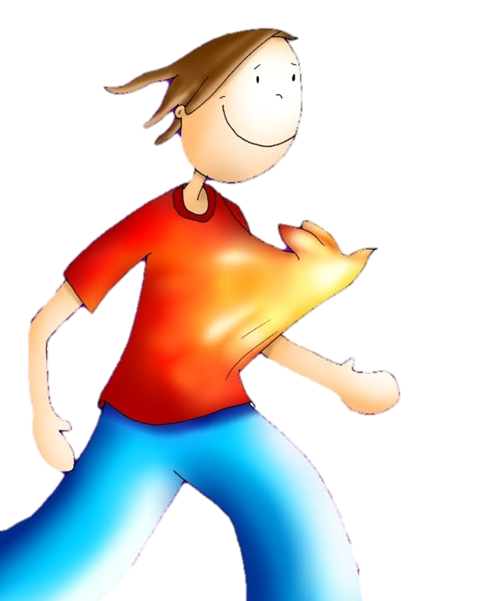
VEN A LA FIESTA,
ES EL MOMENTO DE
REZAR Y DE CANTAR.
HOY CELEBRAMOS
QUE EN NUESTRAS VIDAS
DIOS VIVIENDO SIEMPRE ESTÁ.
Ven a la fiesta a participar
Nos hace falta tu calor.
Jesús te invita para celebrar su amor.
Atento tú estarás a responder por eso...
VEN A LA FIESTA,
ES EL MOMENTO DE
REZAR Y DE CANTAR.
HOY CELEBRAMOS
QUE EN NUESTRAS VIDAS
DIOS VIVIENDO SIEMPRE ESTÁ.
CANTO DE ENTRADA

Slide 3
ASPERSIÓN (RITO DEL PERDÓN)
Espíritu Santo ven, ven;
Espíritu santo ven, ven;
Espíritu santo, ven, ven,
en el nombre del Señor

Slide 4
GLORIA
Gloria, gloria a Dios
Gloria, gloria a Dios
Gloria, gloria a Dios
Gloria, gloria a Dios
Por tu inmensa gloria, te alabamos,
Bendecimos tu amor, te adoramos,
Damos gracias al rey celestial,
A Dios bueno, a Dios padre
Gloria a Dios
Gloria, gloria a Dios
Gloria, gloria a Dios
Gloria, gloria a Dios
Gloria, gloria a Dios
Gloria, gloria a Dios

Slide 5
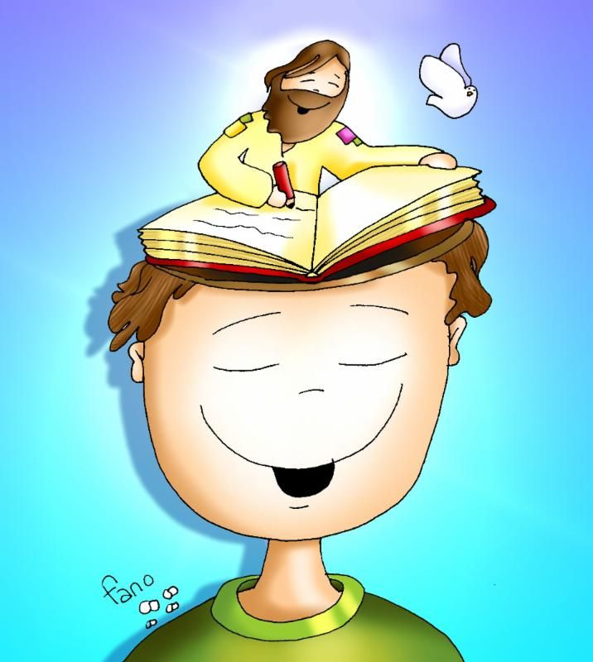

Slide 7
ALELUYA, ALELUYA, ALELUYA. (BIS)
Canta aleluya, no dejes de bailar.
Y mueve siempre tus pies.
Siente su fuego en movimiento.
Grita, canta: a-le-lu-ya.
[Estribillo]

Slide 8
San Juan 20, 19-23

Slide 9
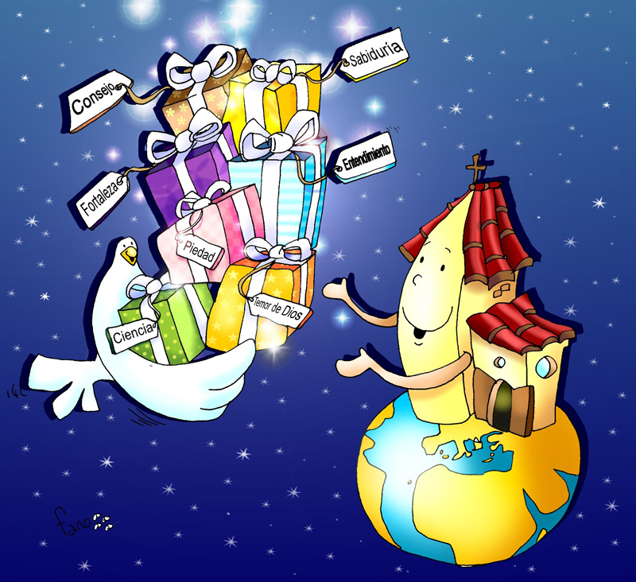

Slide 10
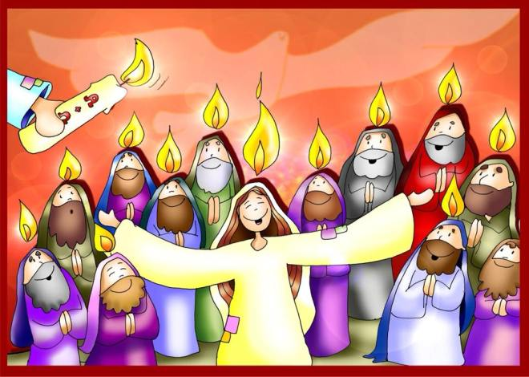

Slide 11
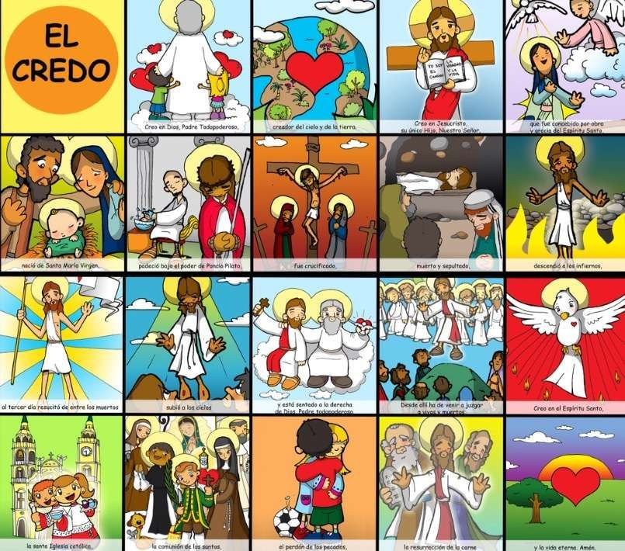

Slide 12
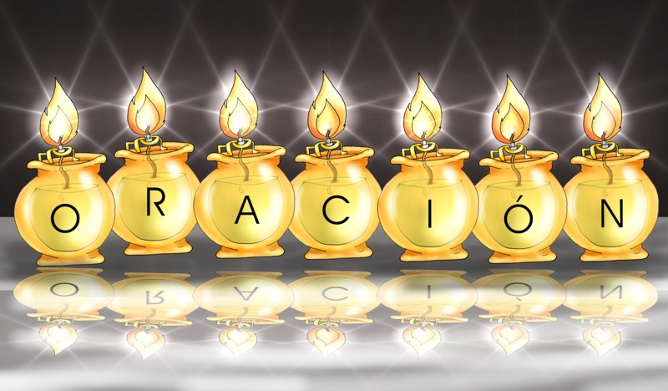
SEÑOR ESCUCHA NUESTRA

Slide 13
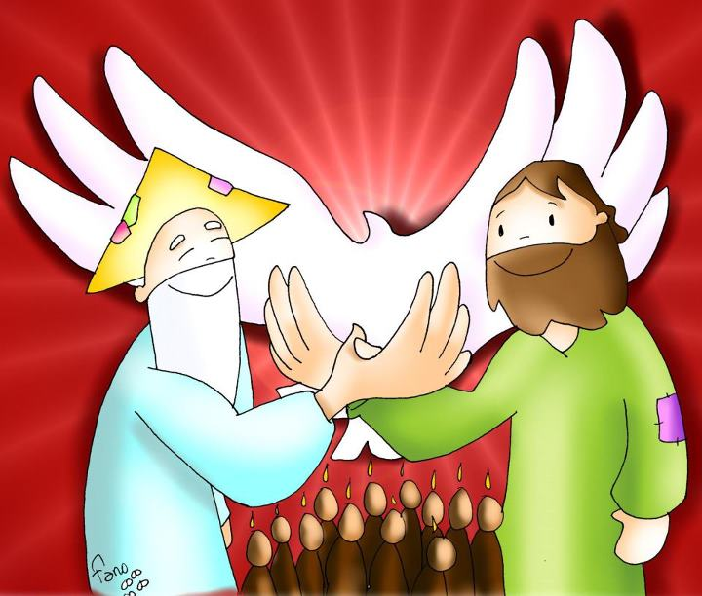

Slide 14
¿QUÉ TE PUEDO DAR?
¿Qué te puedo dar que no me hayas dado Tú?
¿Qué te puedo decir que no me hayas dicho Tú?
¿Qué puedo hacer por Ti?
Si yo no puedo hacer nada,
si yo no puedo hacer nada si no es por Ti, (Señor)
Todo lo que sé
todo lo que soy
todo lo que tengo es Tuyo.

Slide 15
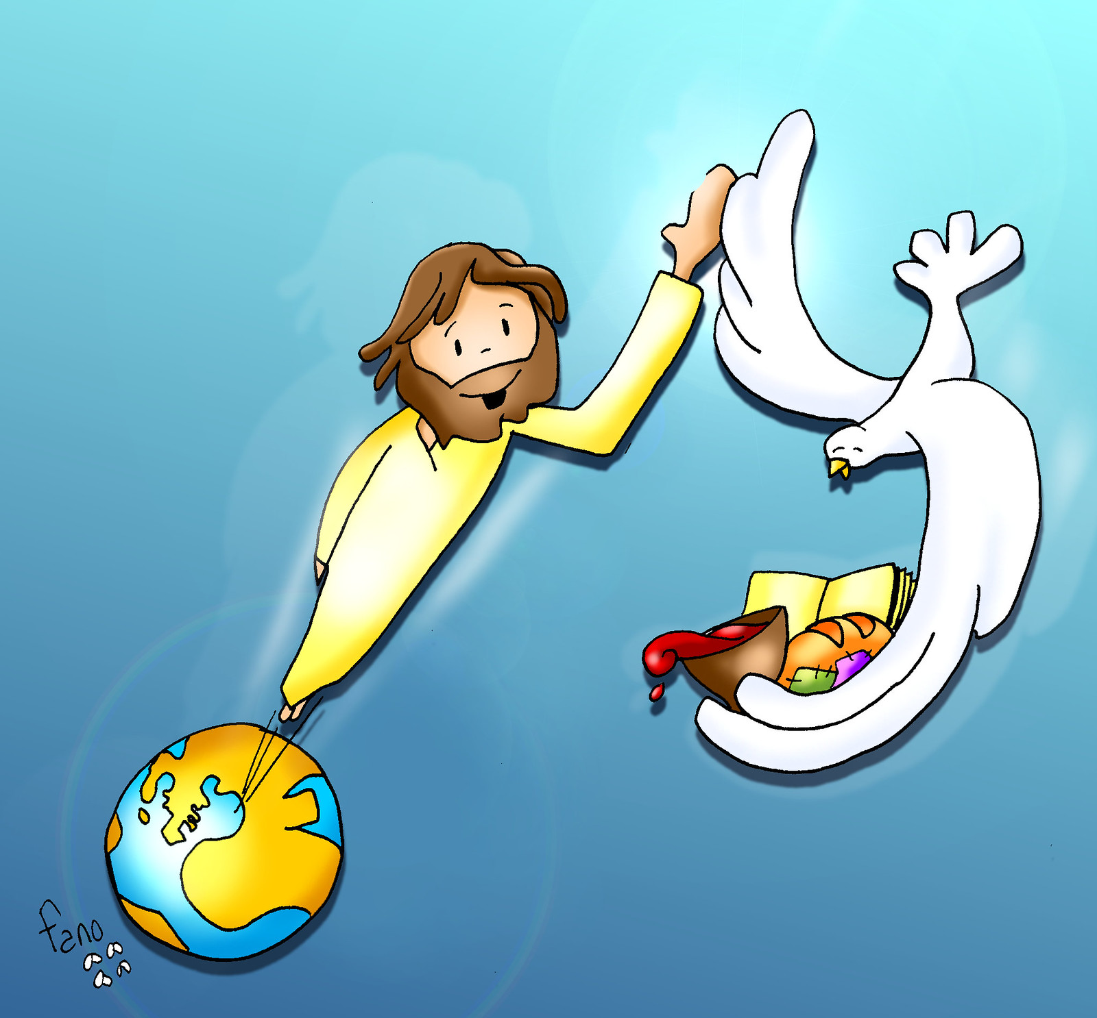

Slide 16
SANTO
Santo, Santo, Santo, Santo es el Señor
Llenos están cielos y tierra
De su amor. (bis)
Hosahna, hosahna,
Hosahna en el cielo
Hosahna, hosahna,
Hosahna a nuestro redentor
Bendito el que viene
En nombre del Señor.

Slide 17
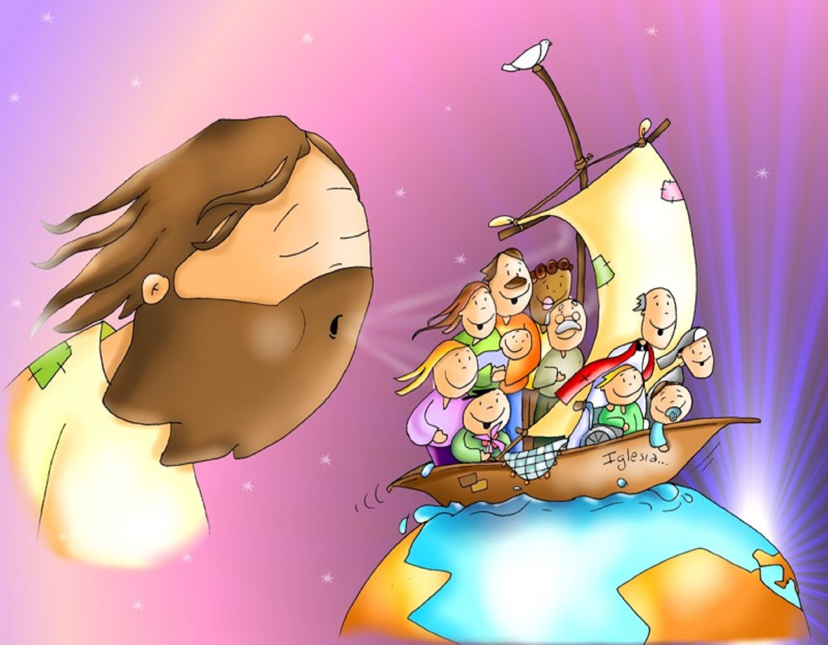
¡La “Fuerza” de Dios!
¡Cuánto te necesito!

Slide 18
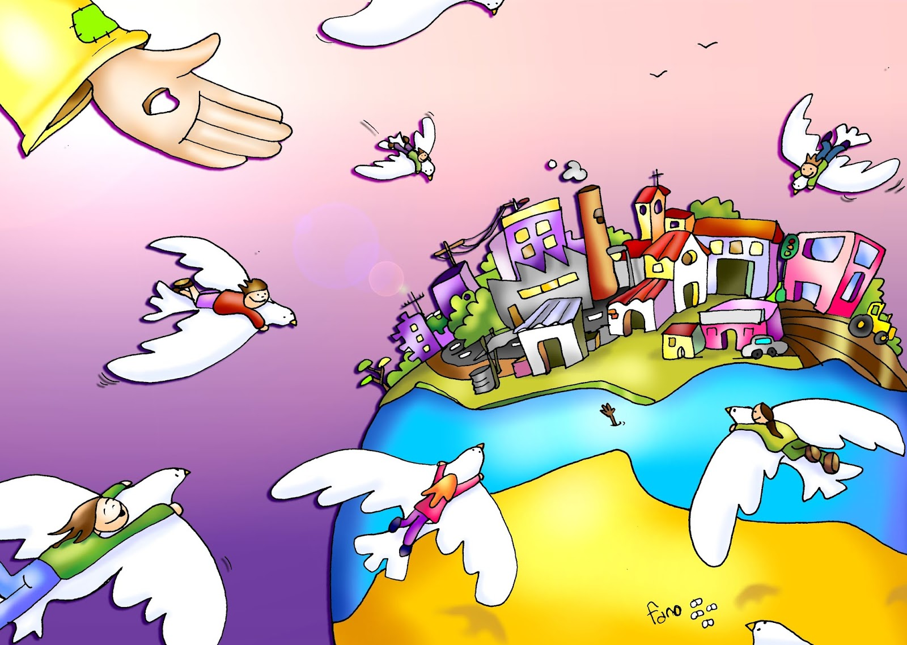

Slide 19
PADRE NUESTRO
En el mar he oído hoy Señor tu
voz que me llamó
y me pidió que me entregase a
mis hermanos.
Esa voz me transformó,
mi vida entera ya cambió
y solo pienso ahora Señor en repetirte.
Padre nuestro, en ti creemos
Padre nuestro, te ofrecemos
Padre nuestro,
nuestras manos de hermanos.

Slide 20
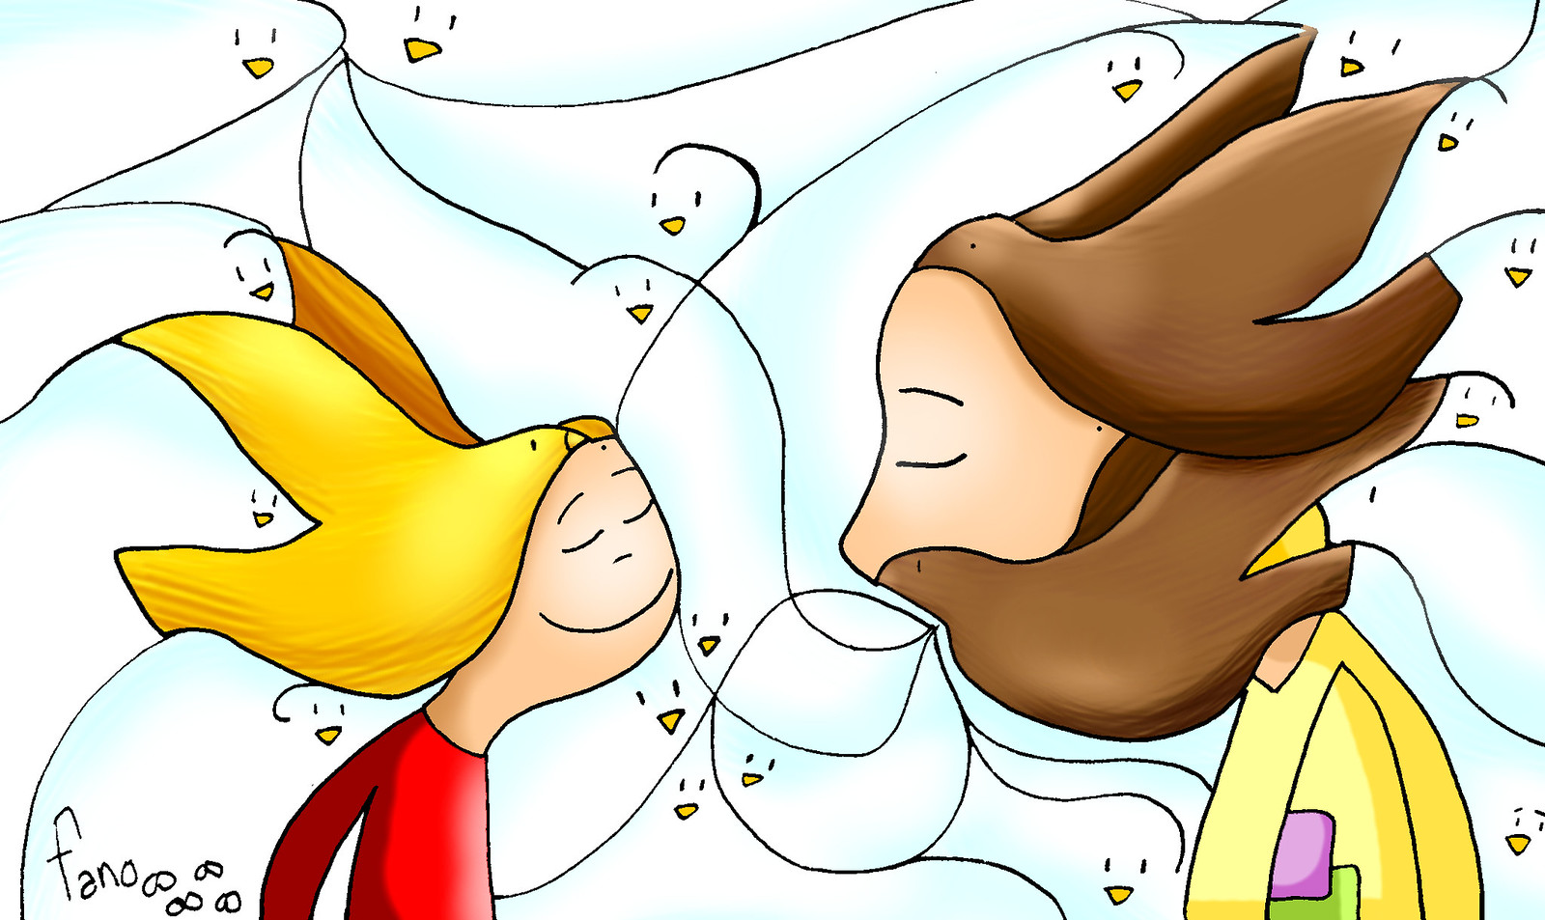
Dame la mano, hermano
y compañero en la fe.

Slide 21
La paz te doy.
La paz te doy a ti, mi hermano,
la paz que Dios me regaló,
y en un abrazo a ti te entrego
la paz que llevo en mi corazón.
Recíbela, recíbela,
esta es la paz
que el mundo no te puede dar.

Slide 22
¡Gracias, Señor,
por el regalo de
la Eucaristía!

Slide 23
El Señor Dios nos amó
como nadie amó jamás.
Él nos guía como estrellas cuando no existe la luz.
Él nos da todo su amor
mientras la fracción del pan,
es el pan de la amistad, el pan de Dios.
ES MI CUERPO, TOMAD Y COMED,
ESTA ES MI SANGRE, TOMAD Y BEBED,
PUES YO SOY LA VIDA, YO SOY EL AMOR,
OH SEÑOR, CONDÚCENOS HASTA TU AMOR.

Slide 24
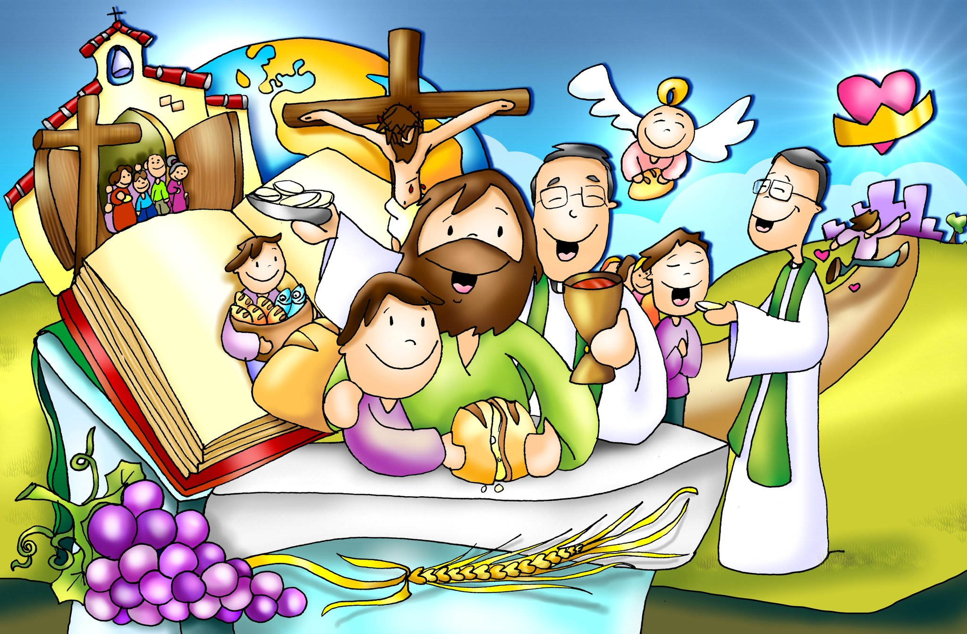
Prepárate
para recibir
a Jesús.
Camina
pensando
en lo que
vas a hacer.
Cuando le hayas recibido, charla con Él, dale las gracias.

Slide 25
COMUNIÓN
Cuando rezamos, cuando cantamos, cuando la fiesta es un celebrar gozoso, es el día grande: Pentecostés. Cuando llevamos en nuestras manos un resplandor de luz.
/En nuestros pechos vive y palpita el que murió en la cruz./ (bis)
Cuando el Señor habita en nosotros, siempre es Pentecostés cuando el amor nos canta en la vida, siempre es Pentecostés.

Slide 27
MARÍA
Te busco entre las flores de un naranjo
En la sonrisa de un muchacho.
Y en una casa sin tejado.
Te busco en esas manos que se unen
En una rosa y su perfume
En esa cara de amistad.
ALLÍ DONDE SE UNEN AGUA Y NUBES
DONDE EL SOL NO DEJA DE RELUCIR
ALLI ESTA MI MADRE BENDITA
COMO LAGRIMA DIVINA
EN LA GRANDEZA DEL SEÑOR
También en la casa de un pobre
Siembra María la alegría
Siembra el fruto de la fe
También en la mirada de ese chico
En las fuerzas que da un amigo
En ese ven y sígueme

